Slide 1
Audit Carrefour
Magasin: Chihia
Le 31 octobre 2019
Dr Hatem KARAA

Slide 2
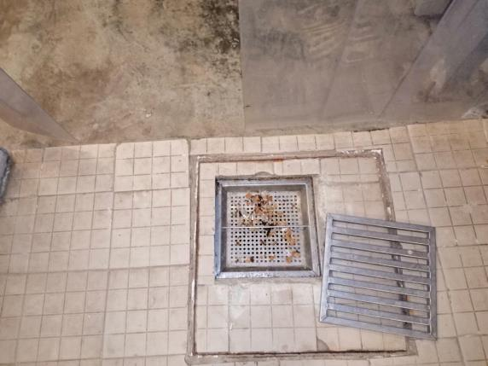
Terminal de cuisson: renforcer les opérations de nettoyage de la rigole d’évacuation des eaux usées.

Slide 3
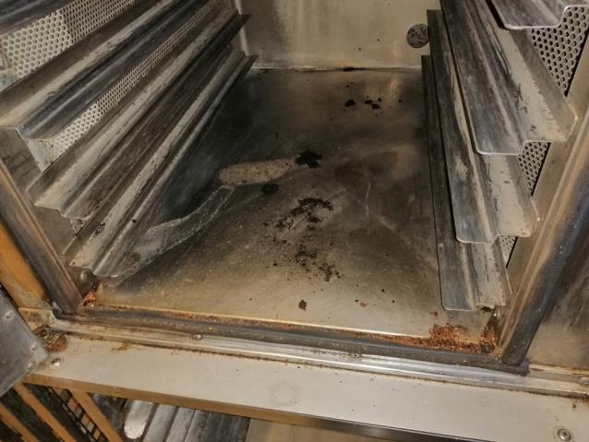
Terminal de cuisson: Renforcer les opérations de nettoyage du four.

Slide 4
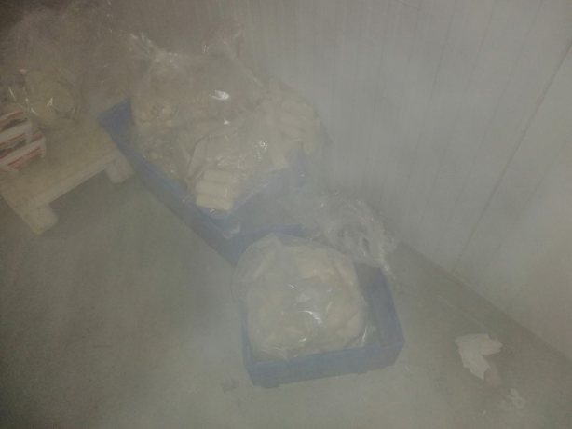
Chambre froide négative: Les produits traiteur et terminal de cuisson sont placés à même le sol en chambre froide.

Slide 5
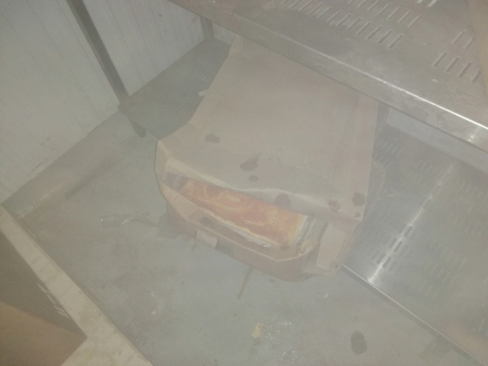
Traiteur: le carton de plaques de pizza entamées non protégées.

Slide 6
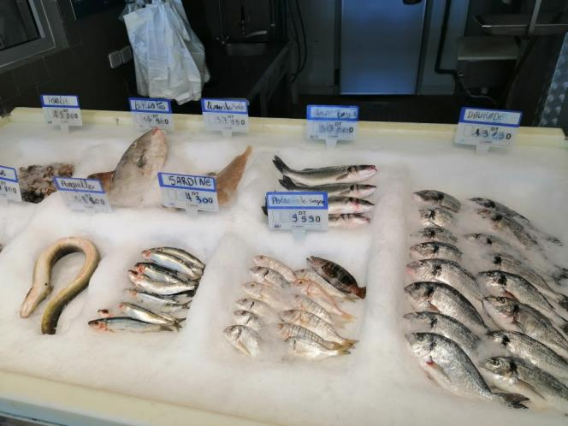
Poissonnerie: Renforcer le glaçage des poissons présentés à la vente

Slide 7
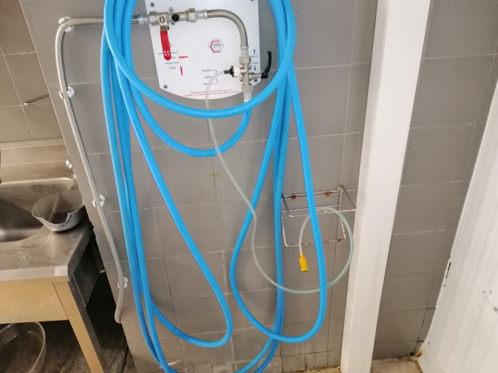
Poissonnerie: centrale de nettoyage dépourvu du bidon du détergent désinfecatnt.

Slide 8
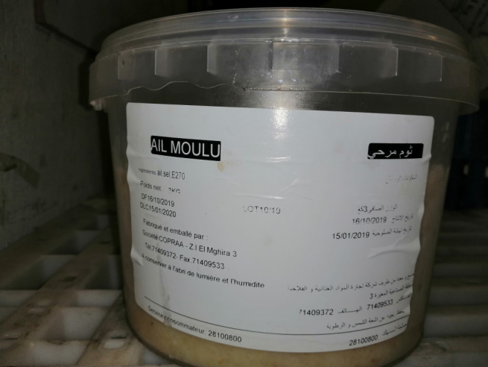
Olives épices étiquetage erroné du seau d’ail moulu.

Slide 9
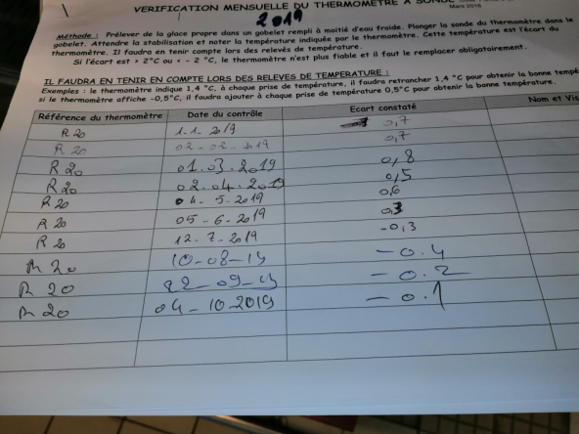
Vérification du thermomètre: les fiches de vérification ne mentionnent pas le nom ni la signature du vérificateur (remarque valable pour les rayons 20, 21, 22, 23 et 24)

Slide 10
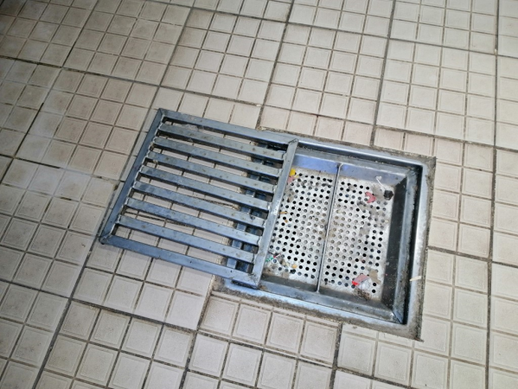
Boucherie/ volaillerie: renforcer les opérations de nettoyage du rigole d’évacuation des eaux usées au stand.

Slide 11
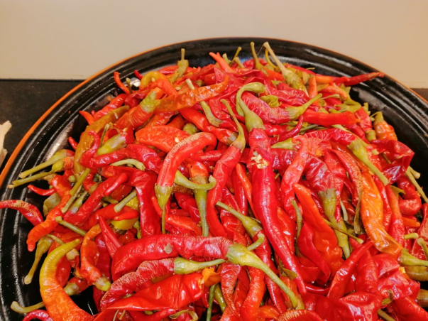
Olives / épices: les piments de Cayenne présentés au rayon sont desséchés.

Slide 12
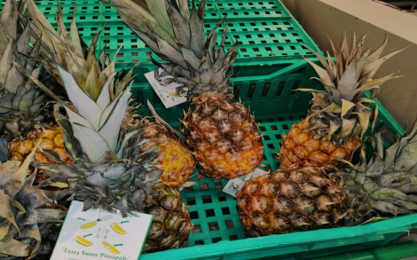
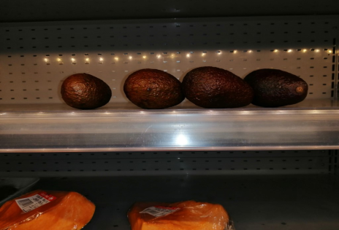
Fruits et légumes: Les ananas et les avocats présentés à la vente sont trop mures.

Slide 13
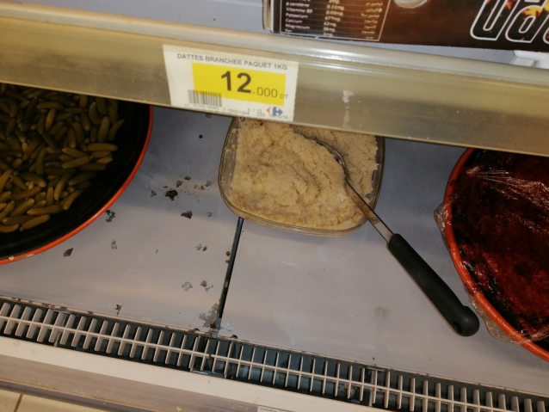
Olives/ épices: pâte d’ail mise à la vente sans protection.

Slide 14
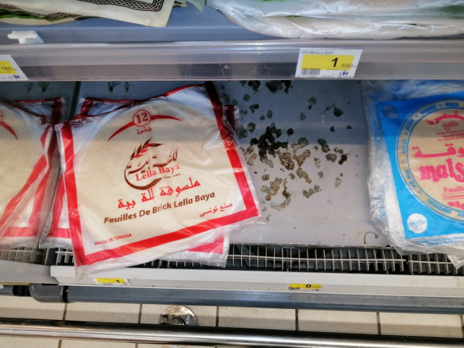
Rayon PLS: décollement de la peinture et oxydation des éléments froids.

Slide 15
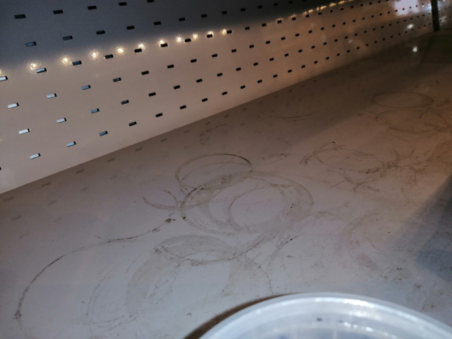
Rayon PLS: Renforcer les opérations de nettoyage des éléments froids.

Slide 16
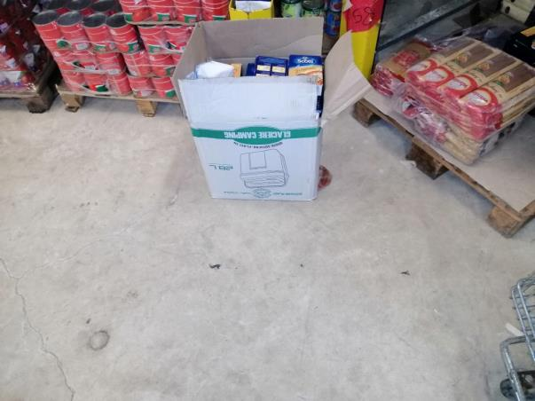
Rayon PGC: Un carton de riz « retour » placé en dehors de la zone retour et à même le sol.

